Slide 1

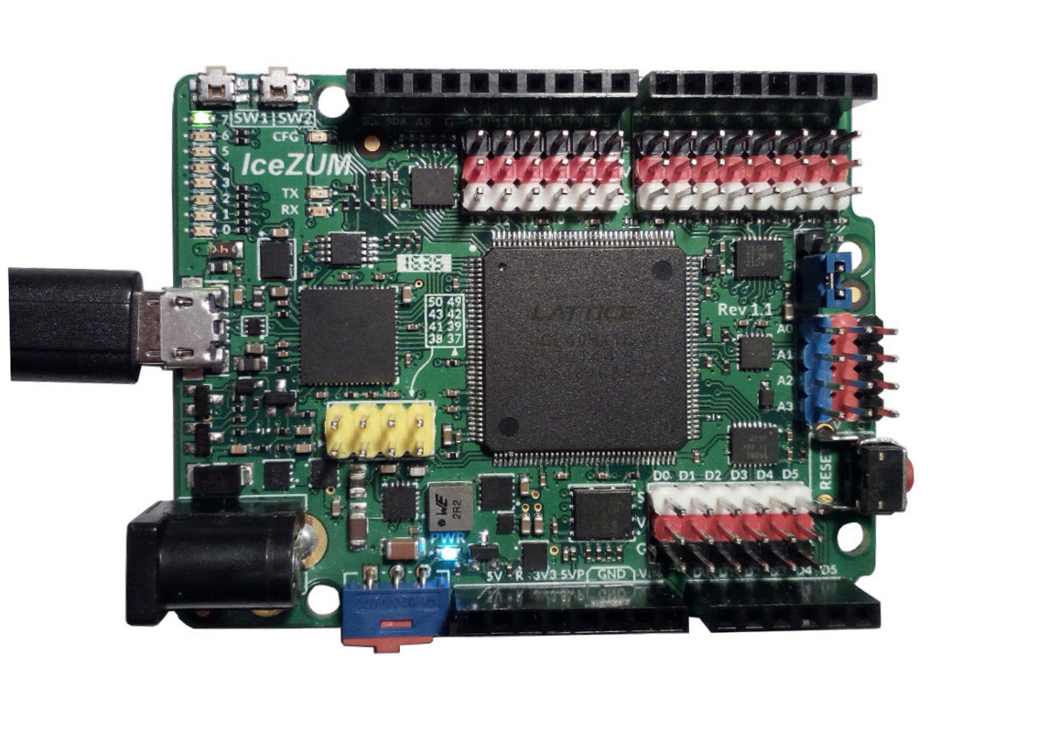
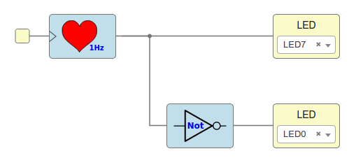







Tutorial: Electrónica digital para makers con FPGAs libres
Vídeo 7: Manipulando bits. Puerta NOT
Juan González Gómez
@Obijuan_cube
https://github.com/Obijuan
Madrid, 2017-Nov-25

